Slide 1
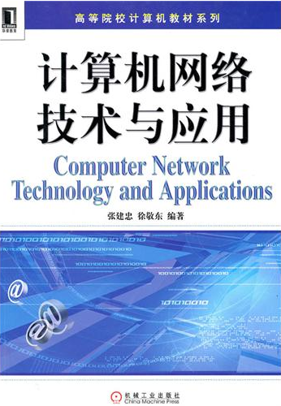
张建忠 徐敬东 编著
机械工业出版社 出版
ISBN：9787111305194

Slide 2
第3章 交换与虚拟局域网
张建忠 徐敬东
南开大学计算机科学与技术系

Slide 3
共享式以太网存在的问题
覆盖的地理范围有限
  覆盖范围随网络速度的增加而减小
  网络速率固定，覆盖范围为一常值
网络总带宽容量固定
  所有结点共享同一传输介质，带宽被所有结点共同拥有，随机占用。
  结点越多，每个结点平均可以使用的带宽越窄
  半双工工作
  结点越多，冲突概率越大，带宽浪费越严重
不能支持多种速率
  共享介质，设备必须保持相同的速率

Slide 4
交换的提出
基本思想：分段
  将大型以太网分割成多个小型以太网
  段内：使用CSMA/CD方法
  段间：采用交换方法
交换设备的主要类型
  交换机：相似网络互联（如以太网-以太网）
    工作于数据链路层
  路由器：异型网络的互联（如以太网-帧中继）
    工作于互联层

Slide 5

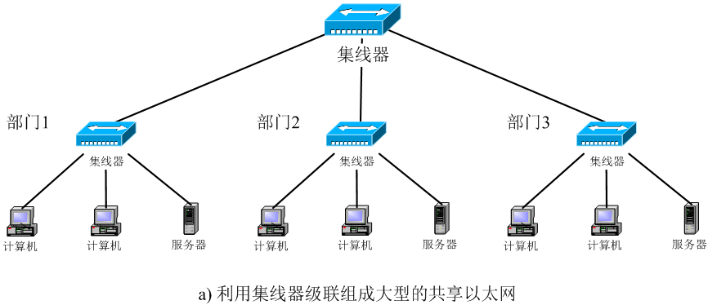
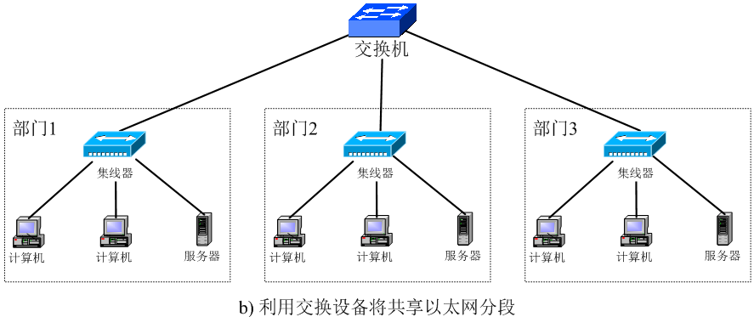
共享到交换

Slide 6
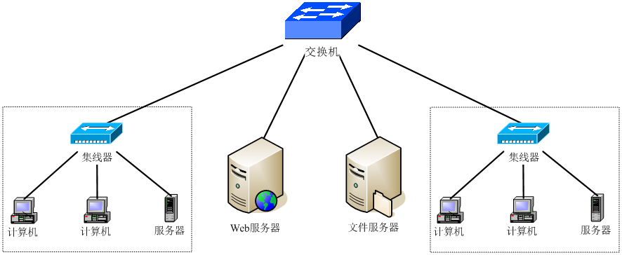
连入以太网交换机的设备

Slide 7
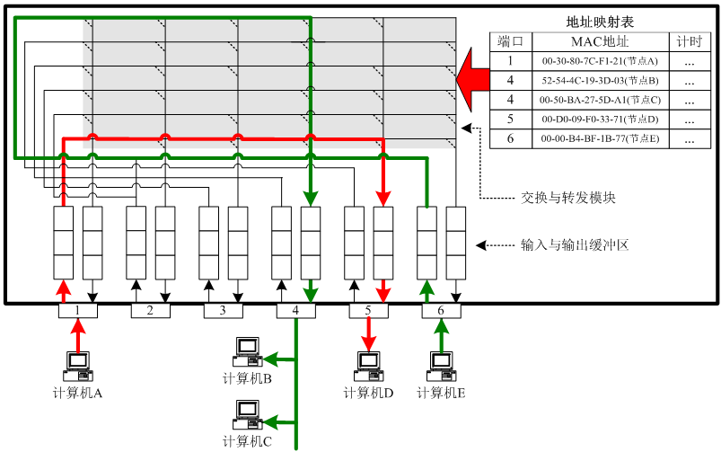
以太网交换机的工作过程
假设地址映射表已存在

Slide 8
数据转发方式
存储转发交换
  完整接收并缓存数据帧→校验→转发
  特点：不转发出错的数据帧，支持多速率，但延迟较长
直接交换
  检测到目的地址立即转发，不缓存整帧，不检测差错
  特点：交换速度快、延迟小，但转发出错帧会浪费带宽，不支持多速率
碎片隔离交换
  检查接收到的数据帧长度是否达到64个字节（小于64字节→抛弃，大于64字节→转发）
  特点：折中（比存储转发快，比直接交换慢）

Slide 9
端口/MAC地址映射表
建立：通过学习动态建立
  向后学习：读取帧的源地址并记录帧进入的端口
  只要结点发送信息就能获得它的MAC地址与其所在端口的对应关系
维护：通过计时器保持表项的“新鲜”
  计时器溢出之前没有再次捕获到该端口与MAC地址的对应关系，该表项将被删除
  目的：保证地址表精确、可用

Slide 10
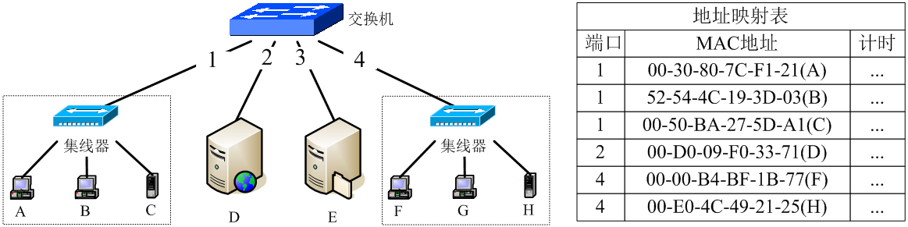
通信过滤
通信过滤：交换机基于帧的目的地址做出是否转发或转发到何处的决定

Slide 11
生成树协议（1）
集线器级联：不能出现环路
交换机级联：可以出现环路
  生成树协议（Spanning Tree Protocol）
  逻辑上形成一种树型级联结构

Slide 12
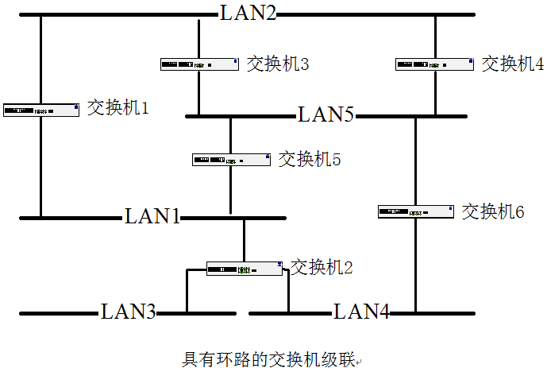
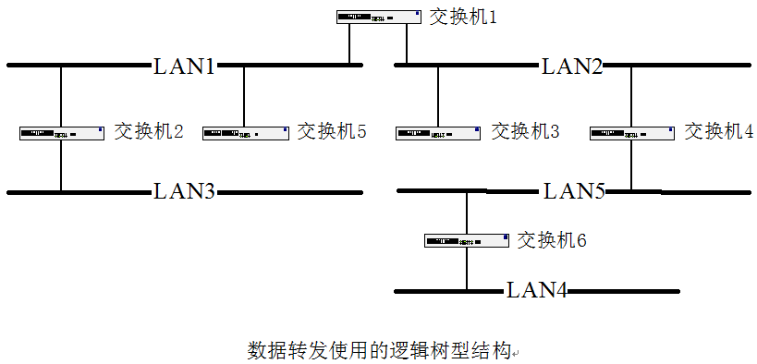
生成树协议（2）

Slide 13
虚拟局域网（VLAN，virtual LAN）
虚拟局域网
  将局域网上的用户或结点划分成若干个“逻辑工作组”
  逻辑组的用户或结点可以根据功能、部门、应用等因素划分而无须考虑它们所处的物理位置
VLAN的核心设备：交换机
  交换机的端口可以分配给一个VLAN
  分配给一个VLAN的端口共享广播域
  分配给不同VLAN的端口不共享广播域

Slide 14
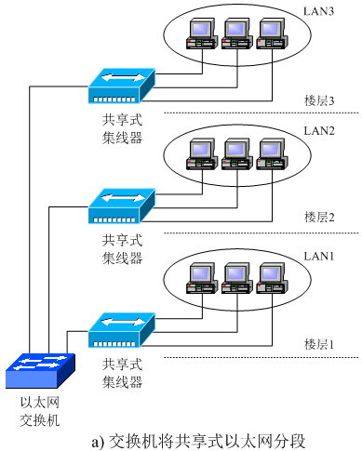
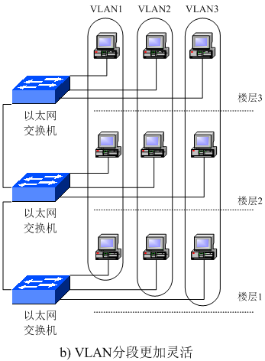
共享式以太网与VLAN

Slide 15
VLAN划分方法
静态VLAN划分法
动态VLAN划分法
  基于MAC地址
  基于互联层协议
  基于IP组播
  基于策略
  ……

Slide 16
基于端口的静态VLAN划分方法
管理员静态地将端口分配给某个VLAN，从而把终端系统划分为不同的部分，实现不同逻辑组之间的相互隔离
端口之间的关系需要管理员设定
最实用、最常用的VLAN划分方法
特点：配置简单、可以直接监控、安全性好
适用环境：终端设备位置和逻辑分组相对稳定

Slide 17
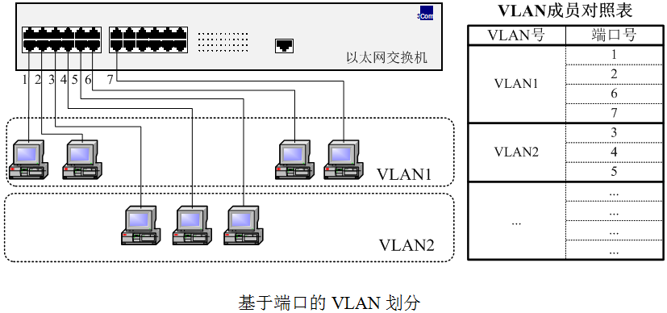
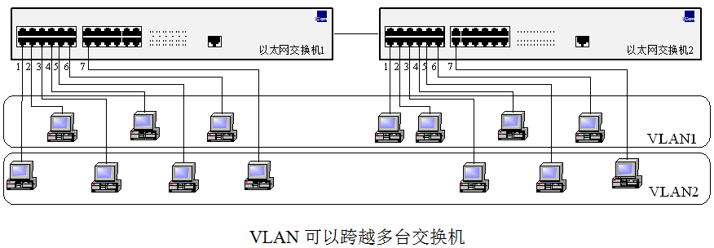
基于端口的静态VLAN划分方法

Slide 18
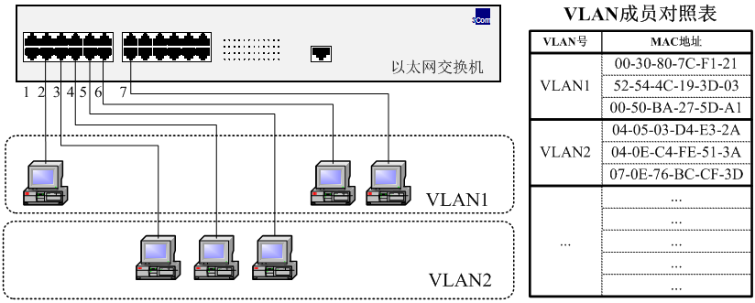
基于MAC地址的VLAN划分方法
通过MAC地址定义VLAN成员
特点：初始配置工作量大；更换网卡后需要重新配置

Slide 19
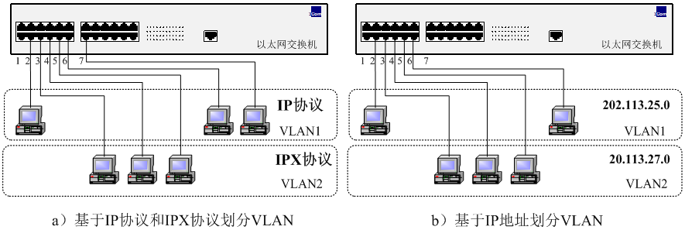
基于互联层的VLAN划分方法
根据互联层协议、地址等定义 VLAN成员
特点：需要读取和分析高层协议信息，交换和转发速率会受一定影响

Slide 20
VLAN与802.1Q协议
802.1Q：IEEE委员会1999年6月正式颁布实施
用途：用于交换机和交换机之间、交换机和路由器之间、交换机和服务器之间传递VLAN信息和VLAN数据流
802.1Q是与VLAN相关的最重要的标准之一

Slide 21
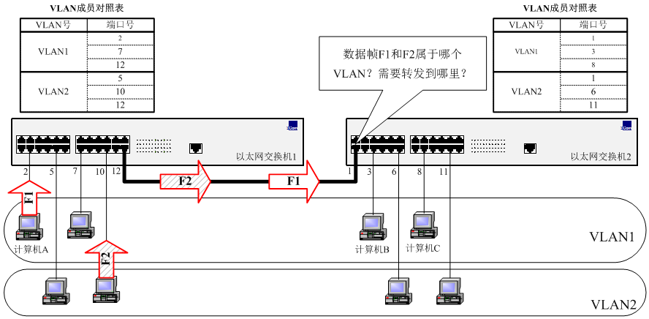
为什么需要802.1Q ？

Slide 22
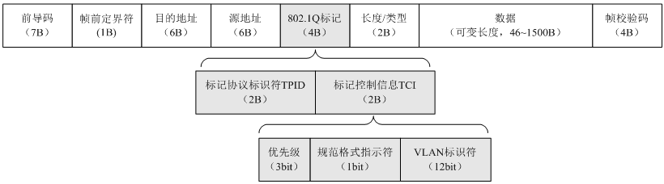
802.1Q帧格式
标记协议标识符TPID：指示所采用协议的协议类型，取值为8100H
标记控制信息TCI：
  用户优先级：3个比特，8级
  规范格式指示符：1个比特，表明该帧是否符合以太网规范（=0：符合以太网规范）
  VLAN标识符：12比特（1~4094），标识所属的VLAN号

Slide 23
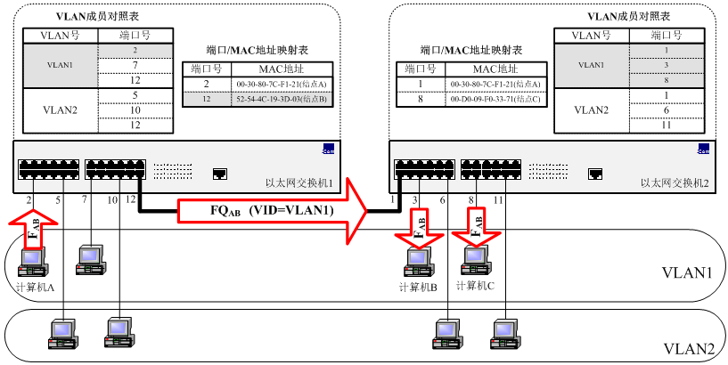
802.1Q交换机的数据帧处理过程

Slide 24
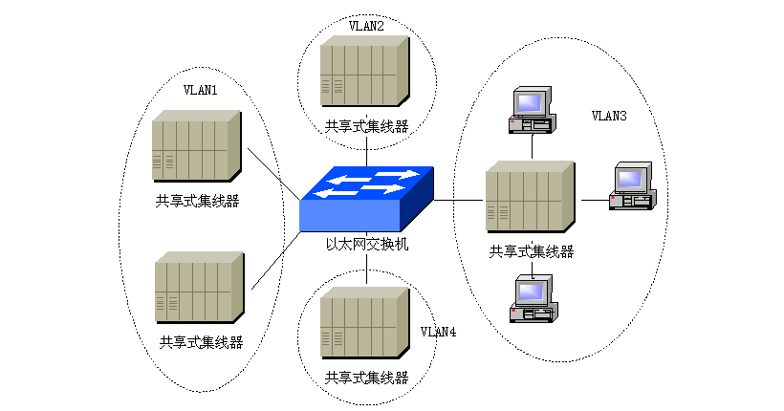
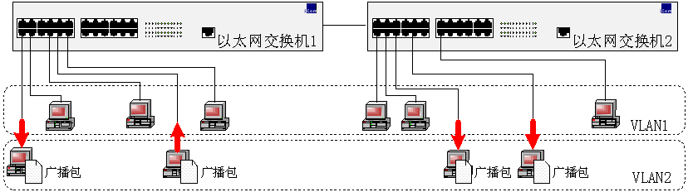
VLAN的优点
减少网络管理开销
控制广播活动
提供较好的网络安全性
利用现有的集线器以节省开支

Slide 25
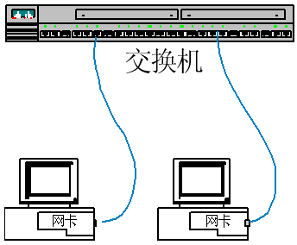
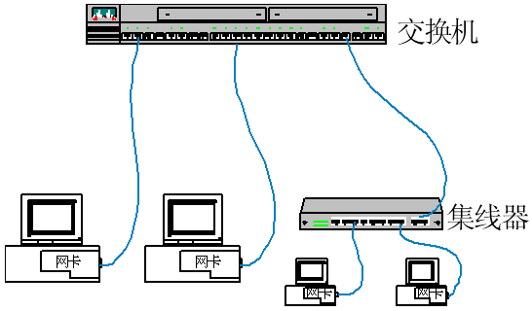
交换式以太网组网

Slide 26
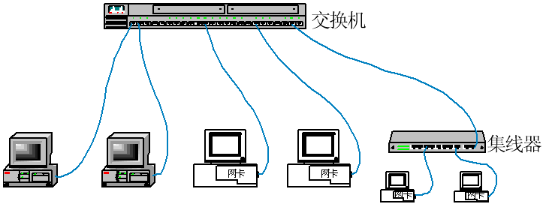
Cisco2924组成的交换式以太网

Slide 27
以太网交换机的配置方式
终端控制台
Telnet软件
Web浏览器
网管专用软件

Slide 28
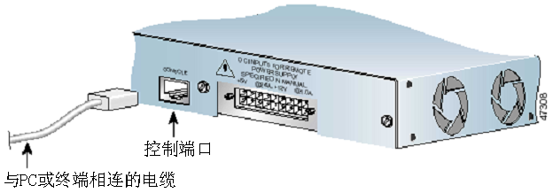
终端控制台的连接

Slide 29
终端控制台使用的软件和配置
软件
  各种终端软件基本上都可以（如Windows操作系统提供的“超级终端”等）
配置
  与具体的交换机类型有关
  通常为：9600波特、8个数据位、1个停止位、无奇偶校验和硬件流量控制

Slide 30
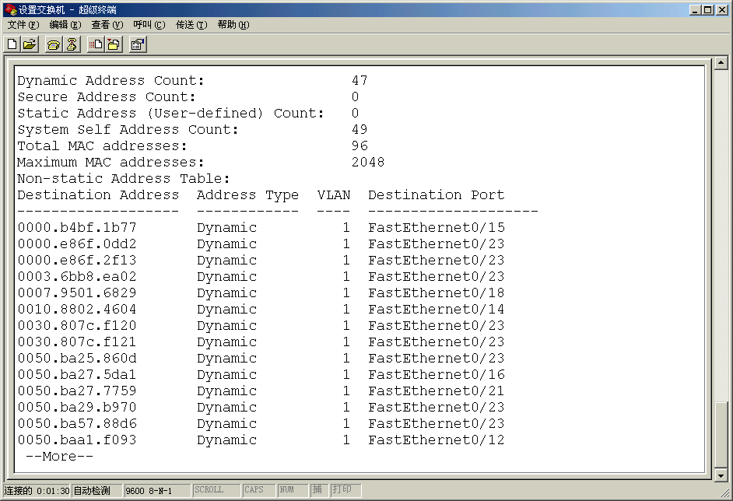
查看以太网交换机的端口/MAC地址映射表
en - show mac-address-table

Slide 31
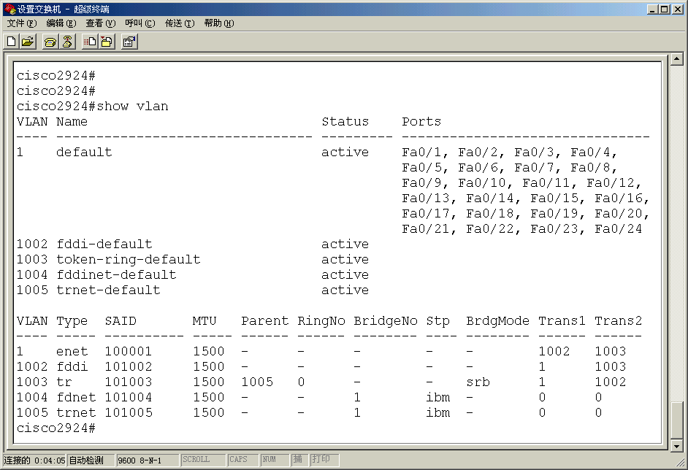
查看交换机的VLAN配置
show vlan

Slide 32
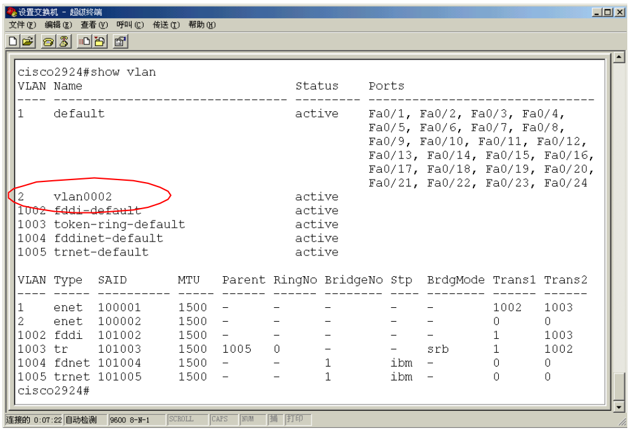
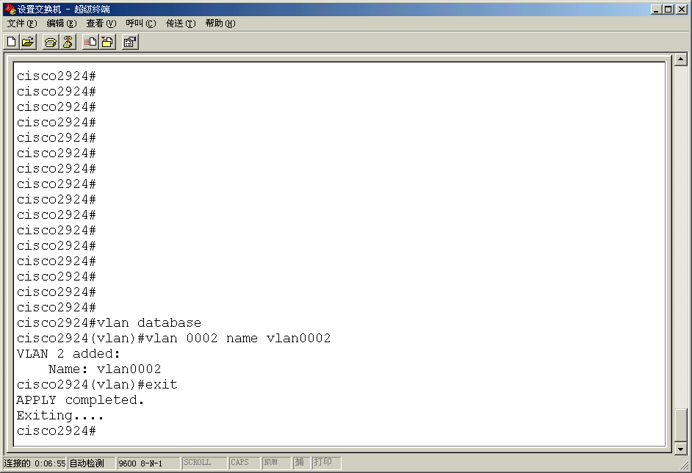
添加VLAN
vlan database - vlan 0002 name VLAN0002 - exit

Slide 33
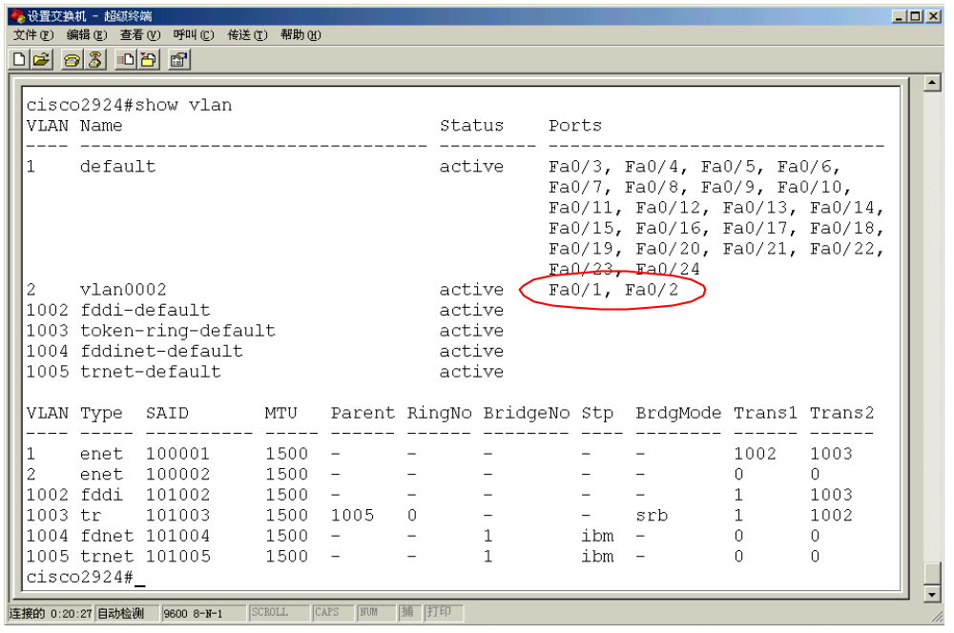
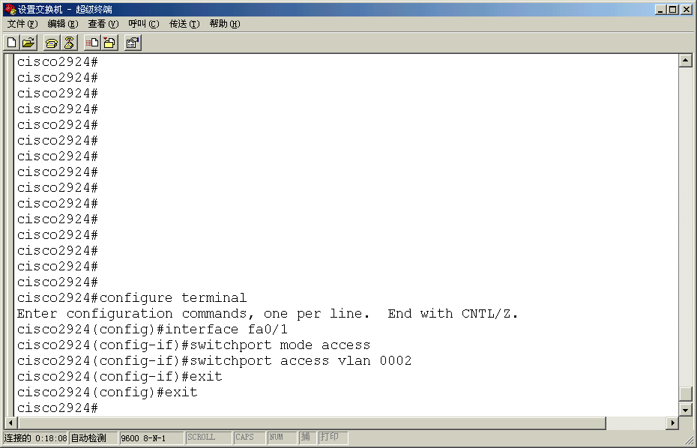
为VLAN分配端口
configure terminal - interface Fa0/1 - switchport mode access - switchport access vlan 0002 - exit

Slide 34
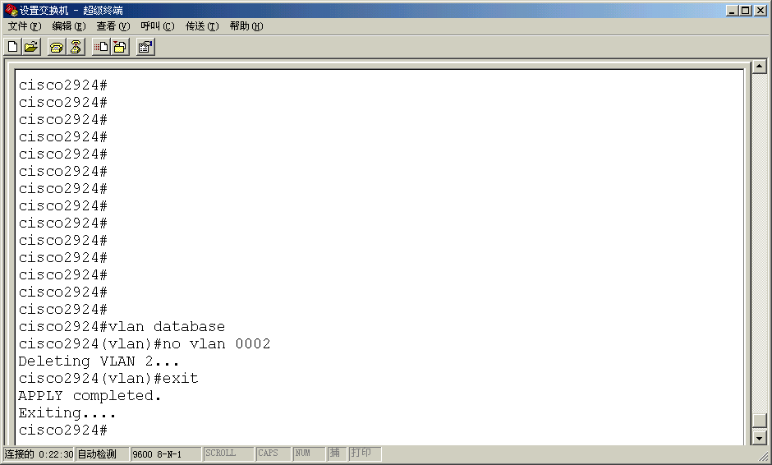
删除VLAN
vlan database - no vlan 0002 - exit

